Slide 1

통학생은 길에서 몇시간을 보냈을까?
TongGilMut
2017104039 한서흔
2019102230 정지원
2019102178 박재윤
Notes:
안녕하세요 저희는 통학생은 길에서 몇시간을 보냈을까? 줄여서 통길몇 팀입니다. 저는 발표를 맡은 정지원입니다.

Slide 2
프로젝트 소개
통학생은 길에서 몇시간을 보냈을까?
TongGilMut
집주소와 학교 주소를 기반으로
OPEN API 사용하여
통학 시간 및 거리 &
여러가지 기회비용을 계산해주는 사이트
Notes:
저희 프로젝트를 간단하게 소개하자면, 집주소와 학교 주소를 기반으로 Open Api를 사용하여 통학 시간 및 거리, 여러가지 기회비용을 계산해주는 사이트입니다.

Slide 3
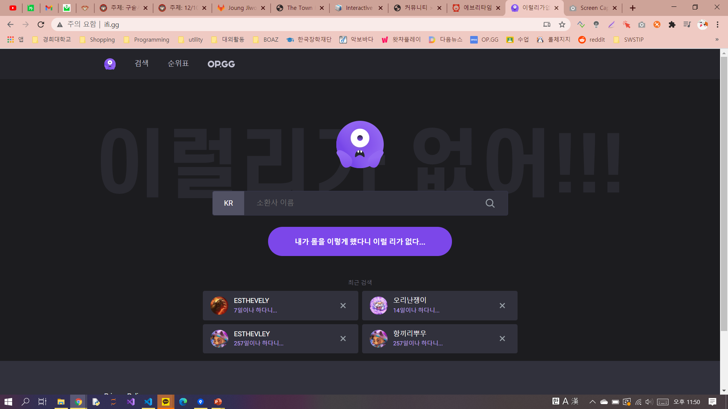
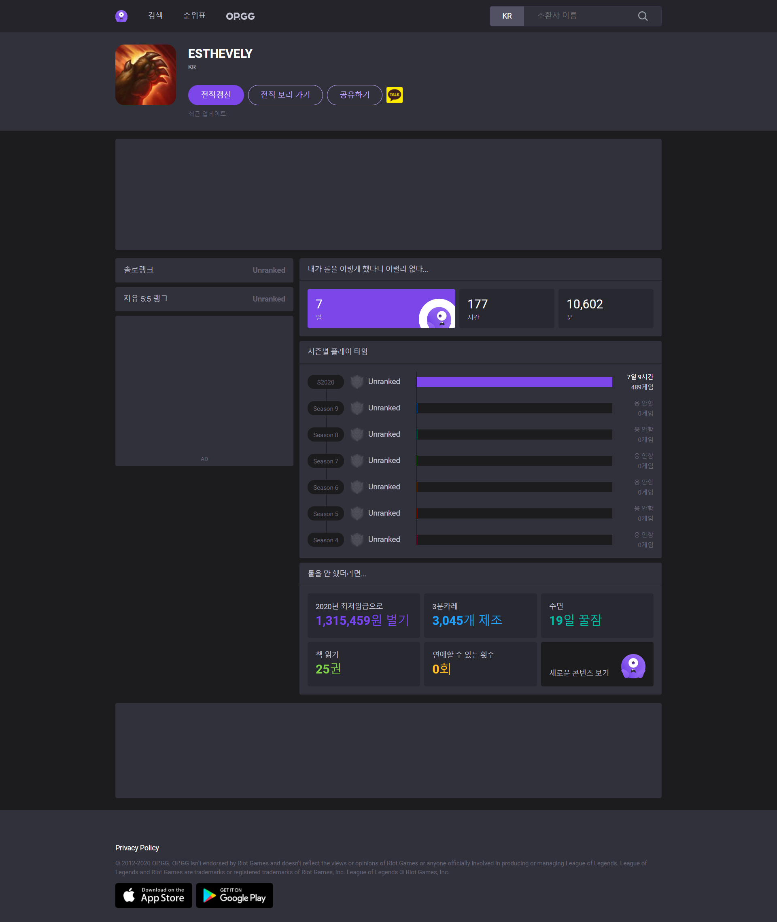
프로젝트 선정 이유
http://ifi.gg/
소환사 이름을 검색하면 현재까지 한 플레이 시간을
기반으로 여러가지 기회비용을 보여주는 사이트
Notes:
프로젝트 선정 이유는 이렇습니다. 제가 요즘 롤에 빠졌는데요, 요즘 이런 사이트가 있습니다. 소환사 이름을 검색하면 ~~~~~입니다. 오른쪽에 캡쳐를 보시면 롤을 한 시간으로 알바를 했다면 얼마를 벌었고, 책을 읽었다면 몇권을 읽었고, 3분 카레를 몇 개 제조할 수 있는지 기회비용을 보여줍니다. 저같은 경우는 130만원을 벌 시간동안 롤을 했네요. 저희는 이 사이트에서 아이디어를 착안했습니다

Slide 4
프로젝트 선정 이유
기회비용
우리가 생활속에서 자주
낭비하는 소재의 기회비용
통학
사람들의 각각의 관심도가 다른 롤이 아니라, 대학생이라면
누구나 공감할 수 있을만한 소재
Open Source
시중에 대중교통 관련 간편하게 이용가능한 API 多
Notes:
큰 틀은 우리가 생활속에서 자주 낭비하는 소재의 기회비용을 재밌게 보여주는 사이트를 만들자에서 시작해서, 방금 전처럼 사람들의 관심도가 판이한 주제가 아닌, 대학생이라면 누구나 공감할 수 있을만한 소재를 찾다가 교통에 대해서는 간편하게 이용가능한 API도 많아서 통학을 주제로 하게되었습니다.

Slide 5
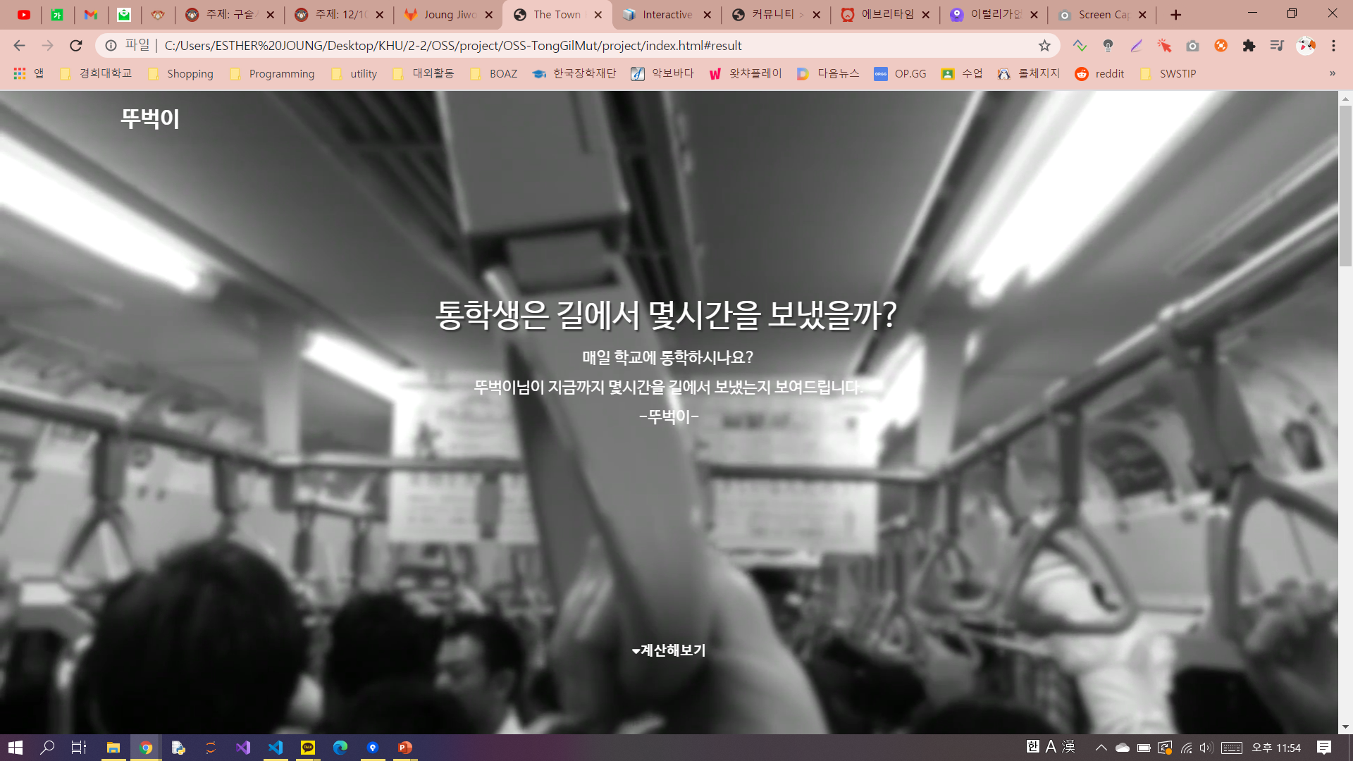
프로젝트 핵심 기능
Notes:
사이트에 들어가면 메인화면이 있구요.

Slide 6
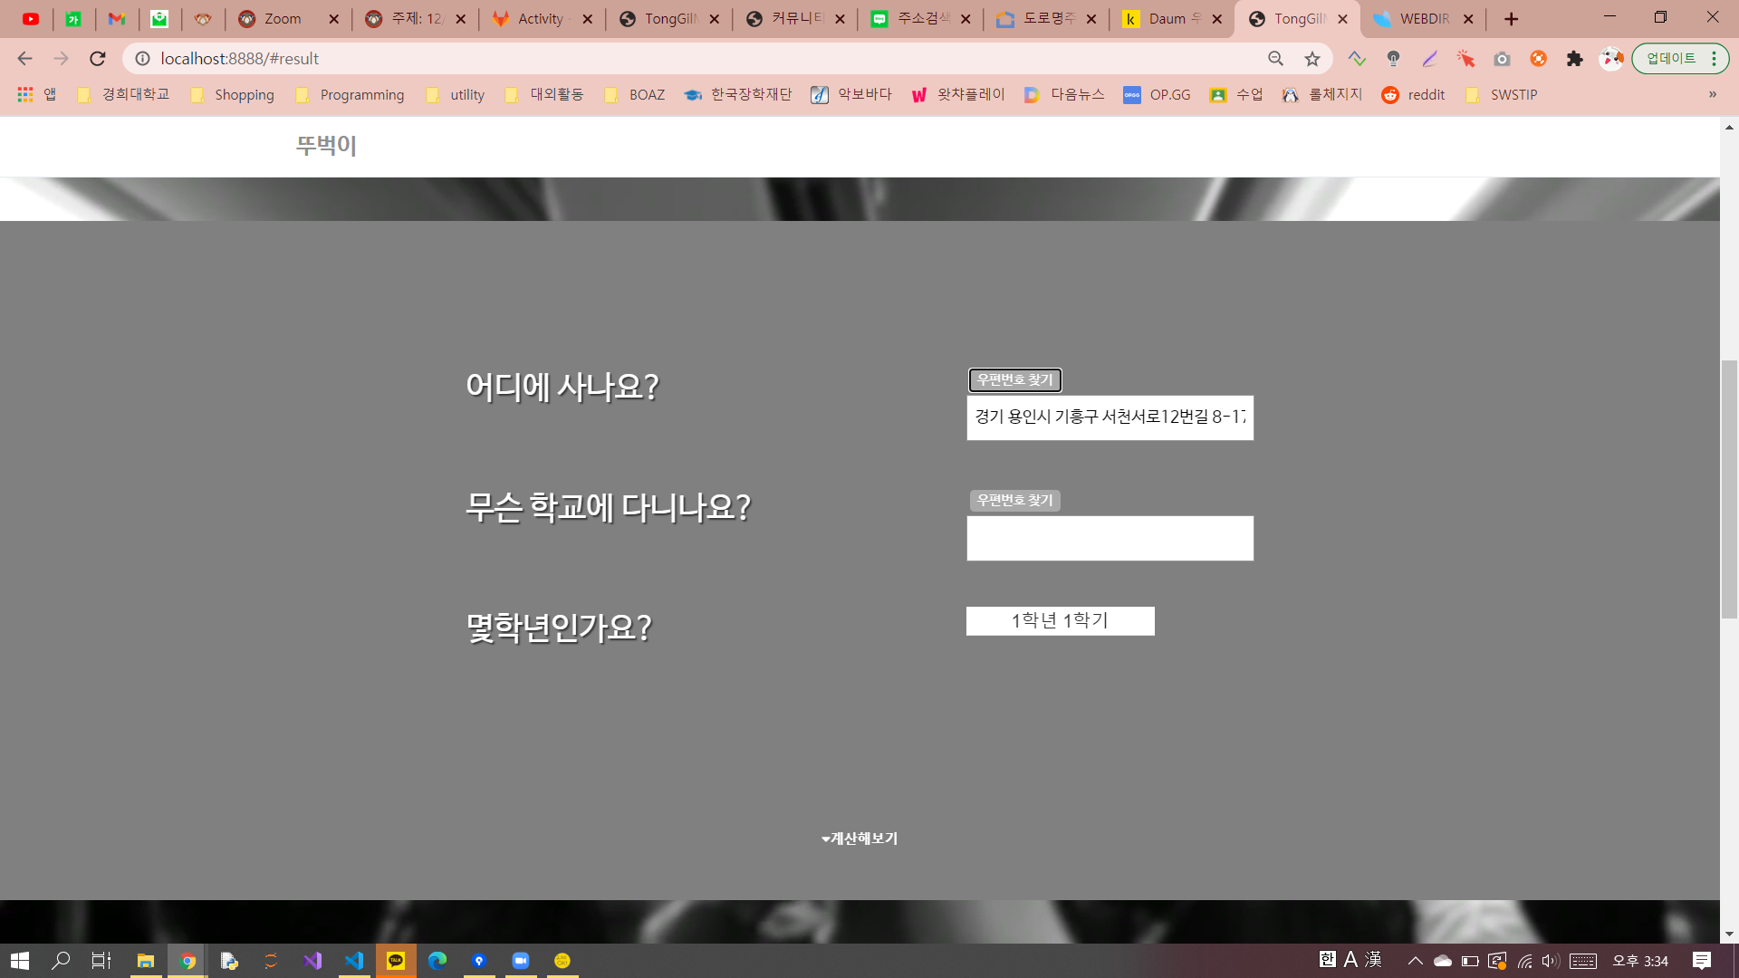
프로젝트 핵심 기능
Notes:
우편번호 찾기 버튼을 이용해서 주소를 입력한뒤 학년을 입력합니다.

Slide 7
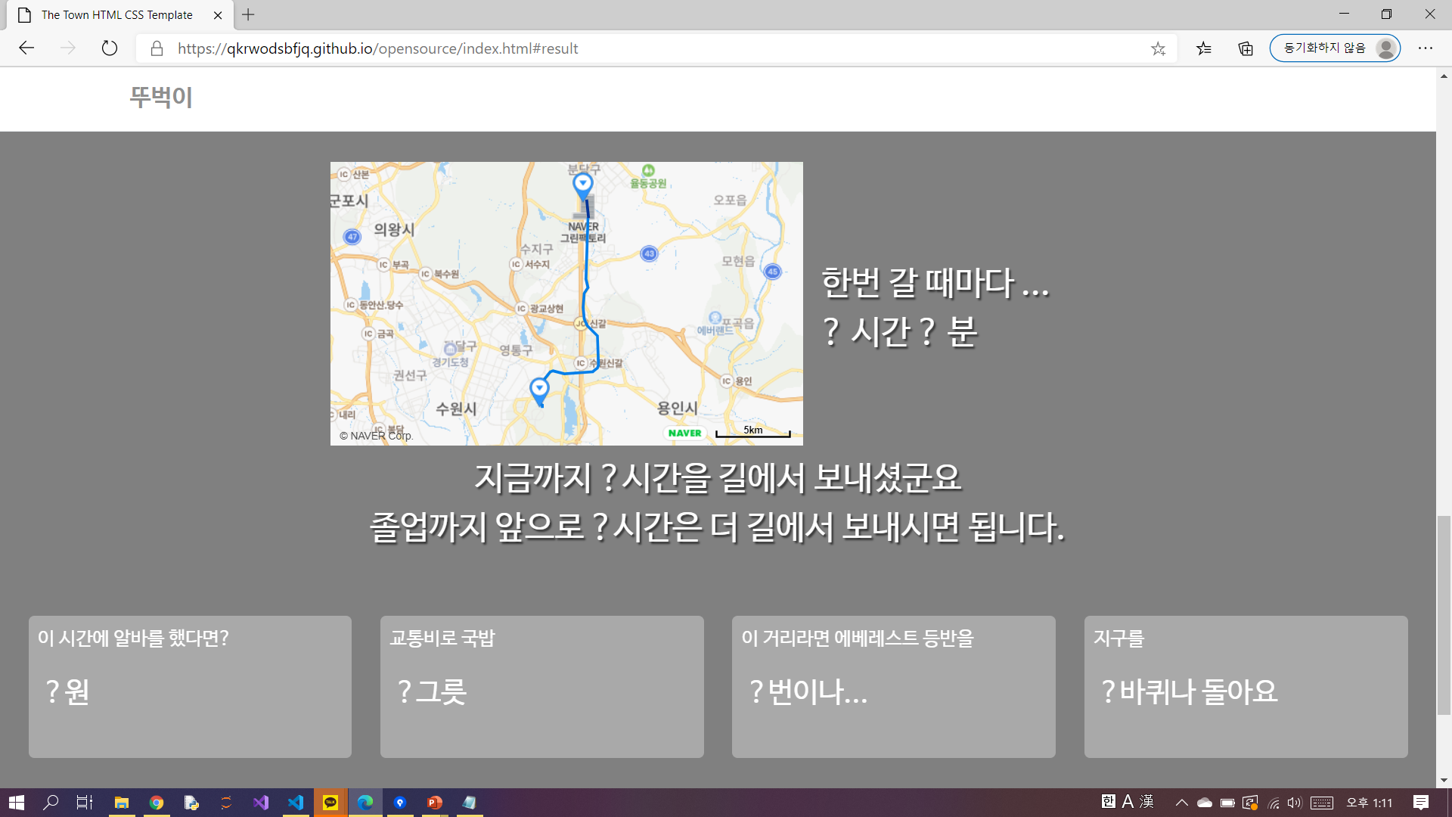
프로젝트 핵심 기능
Notes:
지도와, 한번 갈때마다 걸리는 시간과 거리, 그리고 그 시간동안 할 수 있었던 기회비용을 보여줍니다.

Slide 8

프로젝트 구현 - API
총 소요시간
총 요금
대중교통 OPEN API :
전국 최신 대중교통 데이터 및 길찾기 제공
Notes:
3가지 api를 사용했는데요, 주소를 입력하면 총 소요시간,요금을 가져와서

Slide 9
프로젝트 구현 - API
지도
네이버 OPEN API
Notes:
두번째 네이버 지도에 표시하는 식

Slide 10

프로젝트 구현 - API
우편번호 찾기
카카오 우편번호 찾기 API

Slide 11




프로젝트 구현 - 아키텍처
API Request
Render
Response
Notes:
저희 프로젝트 아키텍처입니다.

Slide 12
차후 개선점
Node js 서버 연동 오류
서버 연동 시 디자인 값이
제대로 적용이 안되는 오류
반응형 웹
모바일에서도 사용할 수
있게 반응형 웹으로 구성
Notes:
Ppt를 만드는 시점까지 서버연동시 디자인값이 군데군데 깨지는 부분이 있어서 아직 수정중인데요. 이부분을 좀 더 개선하여 차후 완성시키고 싶습니다. 또한, 처음 목적이 흥미 위주였던만큼 쉽게 모바일로도 접속할 수 있게 저희 프로젝트를 반응형으로 만들면 좋겠다는 생각을 했습니다.

Slide 13

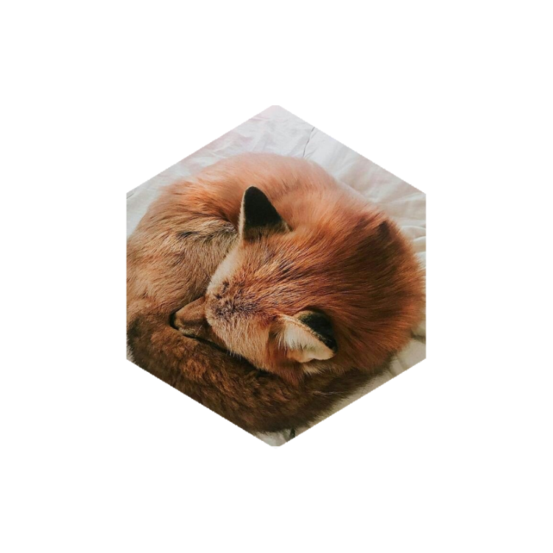
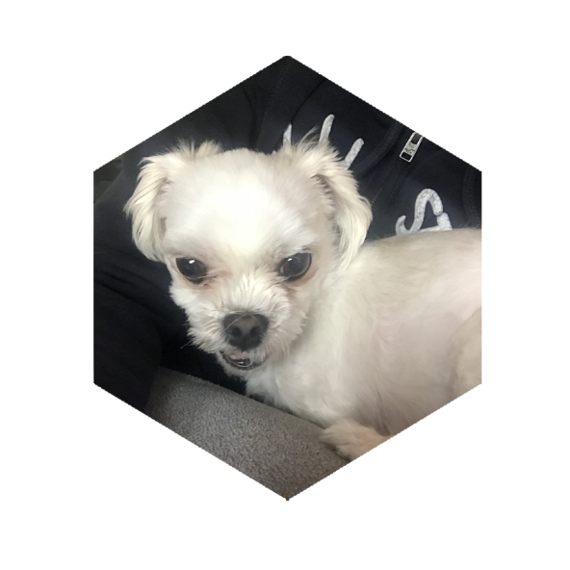
팀 소개
TongGilMut
정지원
프론트엔드 및 디자인
발표
한서흔
웹페이지 기능 알고리즘 구현
박재윤
API 연결 및 기능 구현
Notes:
저희는 컴퓨터공학과 3명으로 구성된 팀이고, 이상 발표자 정지원입니다.

Slide 14
THANK YOU!
Any Question?
세상의 모든 통학생 파이팅 !

